Slide 1
SpringMVC
轻量级Web框架

Slide 2
回顾MVC架构
MVC是一种架构模型，本身没有什么功能，只是让我们的项目结构更加合理，流程控制更加清晰，一般包含三个组件：
Model（模型）
数据模型，用于提供要展示的数据。一般包含数据和行为（也就是业务），在JavaWEB中，数据和业务往往是分离开的。
View（视图）
负责对模型数据进行展示，例如我们看到的网页。概念比较广泛，可以是：html、JSP、excel、Word、PDF、json、XML等
Controller（控制器）
接收用户请求，委托给模型做处理，处理完毕返回数据，再交给视图做渲染，相当于调度员工作

Slide 3
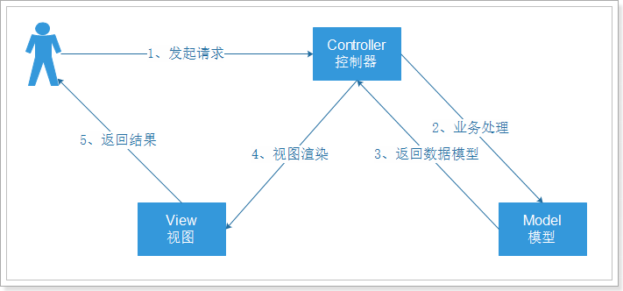
回顾MVC架构

Slide 4
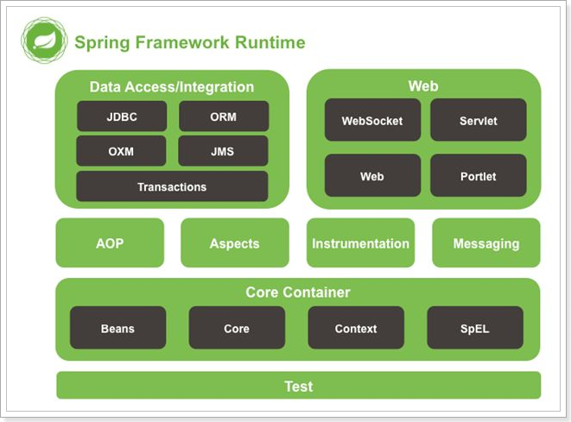
SpringMVC简介
SpringMVC是Spring架构中的一部分：
Spring Web MVC是一种基于Java的，实现了Web MVC设计模式的轻量级Web框架，即使用了MVC架构模式的思想，将web层进行职责解耦，采用了松散耦合可插拔组件结构，比其它MVC框架更具扩展性和灵活性。

Slide 5
SpringMVC的特点
进行更简洁的Web层的开发；
天生与Spring框架集成(无缝集成)（如IoC容器、AOP等）；
提供强大的约定大于配置的契约式编程支持；
支持灵活的URL到页面控制器的映射；
非常容易与其他视图技术集成，如Velocity、FreeMarker等等，因为模型数据不放在特定的API里，而是放在一个Model里（Map数据结构实现，因此很容易被其他框架使用）；
非常灵活的数据验证、格式化和数据绑定机制，能使用任何对象进行数据绑定，不必实现特定框架的API；
支持Restful风格。

Slide 6
SpringMVC的发展趋势
SpringMVC在架构设计、扩展性、灵活性方面已经全面超越了Struts、WebWork等MVC框架，从原来的追赶着一跃成为MVC的领跑者！
SSH=Spring+Struts+Hibernate

Slide 7
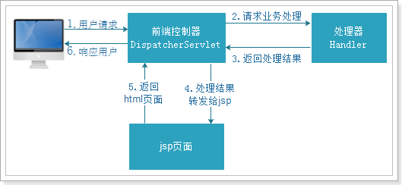
SpringMVC处理流程

Slide 8
环境搭建
创建WEB项目并导入jar包
SpringMVC配置文件
注解扫描
注解解析器
……
在web.xml中配置SpringMVC前端控制器
注意配置文件的命名问题
创建控制器类
测试

Slide 9
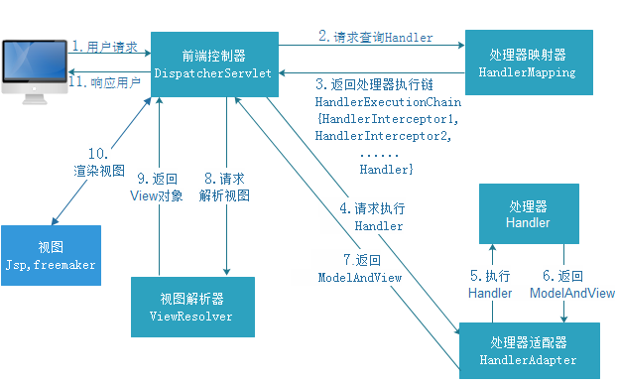
SpringMVC架构

Slide 10
SpringMVC执行流程
用户发送请求至前端控制器DispatcherServlet
DispatcherServlet收到请求调用HandlerMapping处理器映射器。
处理器映射器根据请求url找到具体的处理器，生成处理器对象及处理器拦截器(如果有则生成)一并返回给DispatcherServlet。
DispatcherServlet通过HandlerAdapter处理器适配器调用处理器
执行处理器(Controller，也叫后端控制器)。
Controller执行完成返回ModelAndView
HandlerAdapter将controller执行结果ModelAndView返回给DispatcherServlet
DispatcherServlet将ModelAndView传给ViewReslover视图解析器
ViewReslover解析后返回具体View
DispatcherServlet对View进行渲染视图（即将模型数据填充至视图中）。
DispatcherServlet响应用户

Slide 11
SpringMVC中的组件
DispatcherServlet：前端控制器
用户请求到达前端控制器，它就相当于mvc模式中的c，dispatcherServlet是整个流程控制的中心，由它调用其它组件处理用户的请求，dispatcherServlet的存在降低了组件之间的耦合性。
HandlerMapping：处理器映射器
HandlerMapping负责根据用户请求url找到Handler即处理器，springmvc提供了不同的映射器实现不同的映射方式，例如：配置文件方式，实现接口方式，注解方式等。
Handler：处理器
Handler 是继DispatcherServlet前端控制器的后端控制器，在DispatcherServlet的控制下Handler对具体的用户请求进行处理。
由于Handler涉及到具体的用户业务请求，所以一般情况需要程序员根据业务需求开发Handler。

Slide 12
SpringMVC中的组件
HandlAdapter：处理器适配器
通过HandlerAdapter对处理器进行执行，这是适配器模式的应用，通过扩展适配器可以对更多类型的处理器进行执行。
ViewResolver：视图解析器
View Resolver负责将处理结果生成View视图，View Resolver首先根据逻辑视图名解析成物理视图名即具体的页面地址，再生成View视图对象，最后对View进行渲染将处理结果通过页面展示给用户。
View：视图
springmvc框架提供了很多的View视图类型的支持，包括：jstlView、freemarkerView、pdfView等。我们最常用的视图就是jsp。
一般情况下需要通过页面标签或页面模版技术将模型数据通过页面展示给用户，需要由程序员根据业务需求开发具体的页面。

Slide 13
SpringMVC中的组件
在springmvc的各个组件中，处理器映射器、处理器适配器、视图解析器称为springmvc的三大组件。需要用户开发的组件有handler、view。

Slide 14
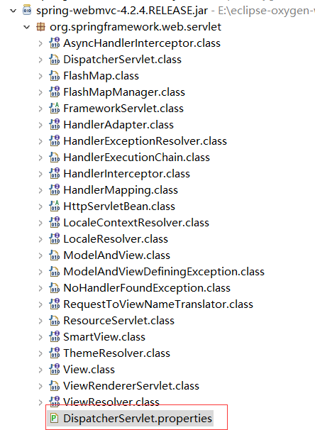
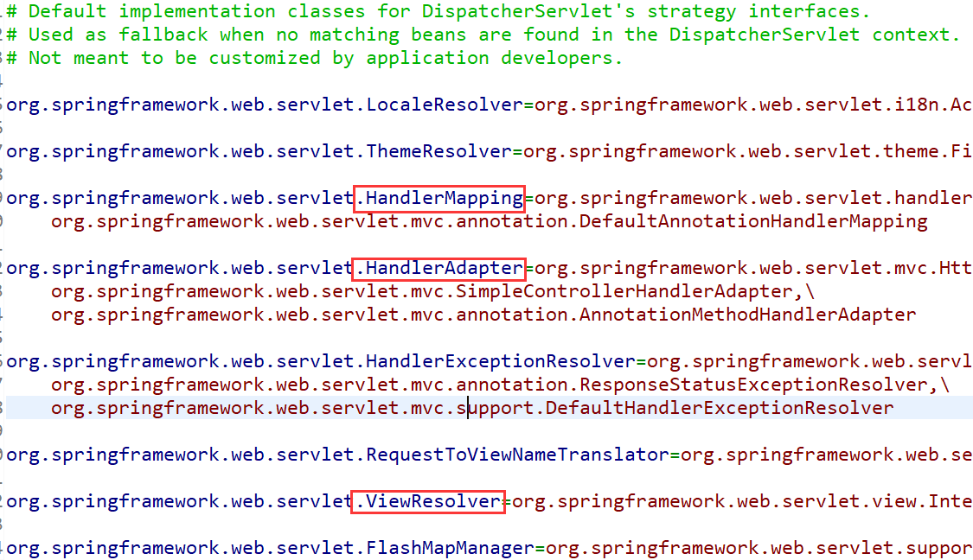
默认加载的组件

Slide 15
组件扫描器
使用组件扫描器省去在spring容器配置每个Controller类的繁琐。
使用<context:component-scan>自动扫描标记@Controller的控制器类，

Slide 16
处理映射器
注解式处理器映射器，对类中标记了@ResquestMapping的方法进行映射。根据@ResquestMapping定义的url匹配@ResquestMapping标记的方法，匹配成功返回HandlerMethod对象给前端控制器。
HandlerMethod对象中封装url对应的方法Method。 从spring3.1版本开始，推荐使用注解式处理器映射。

Slide 17
处理器适配器
注解式处理器适配器，对标记@ResquestMapping的方法进行适配。
从spring3.1版本开始，推荐使用注解式处理器适配。

Slide 18
注解驱动
直接配置处理器映射器和处理器适配器比较麻烦，可以使用注解驱动来加载。
SpringMVC使用<mvc:annotation-driven>自动加载RequestMappingHandlerMapping和RequestMappingHandlerAdapter。

Slide 19
视图解析器
视图解析器使用SpringMVC框架默认的InternalResourceViewResolver，这个视图解析器支持JSP视图解析。
<!-- 配置视图解析器 -->
<bean class="org.springframework.web.servlet.view.InternalResourceViewResolver">
<!-- 配置逻辑视图的前缀 -->
<property name="prefix" value="/WEB-INF/jsp/" />
<!-- 配置逻辑视图的后缀 -->
<property name="suffix" value=".jsp" />
</bean>

Slide 20
参数类型
默认支持的参数类型（方法中声明该类型参数后，就会自动注入）
HttpServletRequest：通过request对象获取请求信息
HttpServletResponse：通过response处理响应信息
HttpSession：通过session对象得到session中存放的对象
OutputStream：响应输出流对象
Model
除了ModelAndView以外，还可以使用Model来向页面传递数据，Model是一个接口，在参数里直接声明model即可。如果使用Model则可以不使用ModelAndView对象，Model对象可以向页面传递数据，View对象则可以使用String返回值替代。不管是Model还是ModelAndView，其本质都是使用Request对象向jsp传递数据。
ModelMap
ModelMap是Model接口的实现类，也可以通过ModelMap向页面传递数据，使用Model和ModelMap的效果一样，如果直接使用Model，springmvc会实例化ModelMap。用法同Model。

Slide 21
参数类型
简单类型
当请求的参数名称和处理器形参名称一致时会将请求参数与形参进行绑定。这样，从Request取参数的方法就可以进一步简化。
参数类型推荐使用包装数据类型，因为基础数据类型不可以为null
整形：Integer、int
字符串：String
单精度：Float、float
双精度：Double、double
布尔型：Boolean、boolean
说明：对于布尔类型的参数，请求的参数值为true或false。或者1或0
参数名字可能是表单中的name，也可能是自己拼接的url中参数，也可以是ajax中传递的数据的key。

Slide 22
@RequestParam注解
常用于处理简单类型的绑定
value：参数名字，即入参的请求参数名字，如value=“itemId”表示请求的参数区中的名字为itemId的参数的值将传入
required：是否必须，默认是true，表示请求中一定要有相应的参数，否则将报错
HTTP Status 400 - Required Integer parameter 'XXXX' is not present
defaultValue：默认值，表示如果请求中没有同名参数时的默认值

Slide 23
参数类型
绑定pojo类型
如果提交的参数很多，或者提交的表单中的内容很多的时候,可以使用简单类型接受数据,也可以使用pojo接收数据。
要求：pojo对象中的属性名和请求中的参数名一致。
参数名字可能是表单中的name，也可能是自己拼接的url中参数，也可以是ajax中传递的数据的key。
自定义类型
例如日期类型

Slide 24
自定义类型的绑定与转换器
由于日期数据有很多种格式，springmvc没办法把字符串转换成日期类型。所以需要自定义参数绑定。
解决方案：配置自定义转换器
步骤：
编写转换器类实现Converter接口
配置转换器
<mvc:annotation-driven conversion-service="conversionService"/>
<bean id="conversionService"
class="org.springframework.format.support.FormattingConversionServiceFactoryBean">
<property name="converters">
<set>
<bean class="com.igeekhome.converter.DateConverter" />
</set>
</property>
</bean>

Slide 25
@ModelAttribute注解
@ModelAttribute注解
@ModelAttribute可以将数据直接写入ModelMap而无需手动创建，@ModelAttribute可以在方法入参或方法声明时使用。入参中使用，参数直接写入Model

Slide 26
绑定数组或集合类型
考虑如下几种情况
方法参数中 | Integer[] | List<Integer> | ArrayList<Integer> | User[] | List<User> | ArrayList<User>
POJO类中 | Integer[] | List<Integer> | ArrayList<Integer> | User[] | ArrayList<User> | ArrayLlist<User>
relaxedQueryChars="[]|{}^&#x5c;&#x60;&quot;&lt;&gt;"

Slide 27
Controller方法的返回值
ModelAndView
controller方法中定义ModelAndView对象并返回，对象中可添加model数据、指定view。
void
转发
重定向
JSON
图片
String
转发
重定向
Json
如果需要springMVC支持json，必须加入json的处理jar，SpringMVC默认使用Jackson这个jar，使用注解驱动<mvc:annotation-driven />

Slide 28
@RequestBody注解
前端
服务器端
$.ajax({
type: "post",
url:"http://localhost:8787/SpringMVC/user/getUser",
contentType:"application/json;charset=utf-8",
data: JSON.stringify({
users: [{
userName: "Tom",
userPwd: "123"
}, {
userName: "Jack",
userPwd: "321"
}],
address: "中国",
count: 2
}),
success: function (data) {
console.log(data);
}
});
@RequestMapping("getUser")
@ResponseBody
public QueryParam getUser(@RequestBody QueryParam queryParam) {
System.out.println(queryParam);
return queryParam;
}
当前端的JSON对象要传递到服务端时在服务端使用该注解接收JSON对象，一个请求可以有多个@RequestParam但是只能有一个@RequestBody,因为一个请求只有一个请求体！

Slide 29
关于使用SpringMVC静态资源无法访问的问题
在SpringMVC配置文件中配置
<mvc:default-servlet-handler/>

Slide 30
SpringMVC中乱码问题的处理
POST请求：SpringMVC提供的CharacterEncodingFilter过滤器
<filter>
<filter-name>encodingFilter</filter-name>
<filter-class>org.springframework.web.filter.CharacterEncodingFilter</filter-class>
<init-param>
<param-name>encoding</param-name>
<param-value>UTF-8</param-value>
</init-param>
</filter>
<filter-mapping>
<filter-name>encodingFilter</filter-name>
<url-pattern>/*</url-pattern>
</filter-mapping>

Slide 31
异常处理器
自定义异常处理器
实现HandlerExceptionResolver 接口（使用时将其注册为bean即可）
简单异常处理器
内置的SimpleMappingExceptionResolver
异常处理页面通过内置exception对象可以获取异常相关信息，适合全局处理简单异常‘
<bean class="org.springframework.web.servlet.handler.SimpleMappingExceptionResolver">
<property name="exceptionMappings">
<props>
<!--标签中写的是异常的逻辑视图名-->
<prop key="java.lang.Exception">fail</prop>
</props>
</property>
</bean>

Slide 32
文件上传
添加jar包
commons-io.jar
commons-fileupload.jar
配置上传解析器
表单
multipart/form-data
控制器方法
使用与File中name属性相同的MultipartFile对象或该对象数组接收文件
<!--
设置上传解析器并设置最大上传文件大小 （字节位单位）
10M=10*1024*1024(B)=10485760 bytes
-->
<bean id="multipartResolver"
class="org.springframework.web.multipart.commons.CommonsMultipartResolver">
<property name="maxUploadSize" value="10485760" />
</bean>

Slide 33
拦截器
什么是拦截器
Spring Web MVC 的处理器拦截器类似于Servlet 开发中的过滤器Filter，用于对处理器进行预处理和后处理。
自定义拦截器
实现HandlerInterceptor 接口
配置拦截器
多个拦截器同时存在时的执行顺序
例子：登录时的Session拦截器

Slide 34
RESTful概述
简介
一种软件架构风格、设计风格，而不是标准，只是提供了一组设计原则和约束条件。它主要用于客户端和服务器交互类的软件。基于这个风格设计的软件可以更简洁，更有层次，更易于实现缓存等机制。
关键：不是新技术，是一种风格！
核心思想
RESTful架构中，每个网址代表一种资源(resource)
例如：
编号为1的用户 编号为20的部门中员工编号为1001的员工
……

Slide 35
RESTful构成
协议
API与用户的通信协议，最好使用Https协议（安全）
域名
上线后，应该尽量将API部署在专用域名下
版本
应该将API版本号放入URL或者Http请求头中，但前者较直观
路径
路径即具体的API网址，在RESTful架构中，每个网址都表示资源，因此网址中不能有动词，只能有名词，而且都是名词的复数形式

Slide 36
RESTful构成
动词
对于资源的具体操作类型，由Http动词表示：
常用的五个动词：
GET（SELECT）：从服务器取出资源（一项或多项）。
POST（CREATE）：在服务器新建一个资源。
PUT（UPDATE）：在服务器更新资源（客户端提供改变后的完整资源）。
PATCH（UPDATE）：在服务器更新资源（客户端提供改变的属性）。
DELETE（DELETE）：从服务器删除资源。
不常用的两个动词：
HEAD：获取资源的元数据。
OPTIONS：获取信息，关于资源的哪些属性是客户端可以改变的。
例如：
GET /zoos：列出所有动物园（getAllZoos）
POST /zoos：新建一个动物园（addOneZoo）
GET /zoos/ID：获取某个指定动物园的信息（getZooById?id=）
PUT /zoos/ID：更新某个指定动物园的信息（提供该动物园的全部信息）（updateZoo ）
PATCH /zoos/ID：更新某个指定动物园的信息（提供该动物园的更新部分的信息）
DELETE /zoos/ID：删除某个动物园
GET /zoos/ID/animals：列出某个指定动物园的所有动物
DELETE /zoos/ID/animals/ID：删除某个指定动物园的指定动物

Slide 37
@RequestMapping
通过@RequestMapping注解可以定义不同的处理器映射规则。
加在类上
加在方法上
请求方法的限定
除了可以对url进行设置，还可以限定请求进来的方法

Slide 38
RESTful构成
过滤信息
如果记录数很多，服务器按要求返回，API可以提供过滤参数。
过滤参数可以是分页参数，排序参数，特定的筛选条件
例如：
?limit=10：指定返回记录的数量
?offset=10：指定返回记录的开始位置。
?page=2&per_page=100：指定第几页，以及每页的记录数。
?sortby=name&order=asc：指定返回结果按照哪个属性排序，以及排序顺序。
?animal_type_id=1：指定筛选条件
状态码
服务器向用户返回的状态码和提示信息，
状态码完整列表：https://www.w3.org/Protocols/rfc2616/rfc2616-sec10.html
错误处理
一般来说，返回的信息中将error作为键名，出错信息作为键值即可。

Slide 39
RESTful构成
返回结果（没有统一说法，不同架构方案中可能有差异，但是需要有约定）
当GET, PUT和PATCH请求成功时，要返回对应的数据，及状态码200，即SUCCESS
当POST创建数据成功时，要返回创建的数据，及状态码201，即CREATED
当DELETE删除数据成功时，不返回数据，状态码要返回204，即NO CONTENT（没有body部分数据）
当GET 不到数据时，状态码要返回404，即NOT FOUND
任何时候，如果请求有问题，如校验请求数据时发现错误，要返回状态码 400，即BAD REQUEST
当API 请求需要用户认证时，如果request中的认证信息不正确，要返回状态码 401，即NOT AUTHORIZED
当API 请求需要验证用户权限时，如果当前用户无相应权限，要返回状态码 403，即FORBIDDEN
具体可参考：https://blog.csdn.net/fred_lzy/article/details/51629232

Slide 40
Hypermedia API
RESTful API最好做到Hypermedia，即返回结果中提供链接，连向其他API方法，使得用户不查文档，也知道下一步应该做什么。 比如，当用户向api.example.com的根目录发出请求，会得到这样一个文档。
swagger：可以用来自动生成接口文档

Slide 41
RESTful实例
查询所有的员工信息
根据薪水降序查询所有员工信息
查询指定编号的员工信息
查询指定部门中指定编号的员工信息
新建一个部门信息
POST，校验（参数错误返回400）、成功插入返回新增的数据……
根据编号删除员工信息
DELETE，考虑资源不存在的情况，成功删除返回200
更新员工的职位

Slide 42
HiddenHttpMethodFilter过滤器简介
浏览器form表单只支持GET与POST请求，而DELETE、PUT等method并不支持，spring3.0添加了一个过滤器，可以将这些请求转换为标准的http方法，使得支持GET、POST、PUT与DELETE请求，该过滤器为HiddenHttpMethodFilter。
HiddenHttpMethodFilter的父类是OncePerRequestFilter，它继承了父类的doFilterInternal方法，工作原理是将页面的form表单的method属性值在doFilterInternal方法中转化为标准的Http方法，即GET、POST、 HEAD、OPTIONS、PUT、DELETE、TRACE，然后到Controller中找到对应的方法。
需要注意的是，由于doFilterInternal方法只对method为post的表单进行过滤，所以在页面中必须如下设置：
<form action="..." method="post">
<input type="hidden" name="_method" value="put" />
......
</form>

Slide 43
HiddenHttpMethodFilter过滤器配置
<filter>
<filter-name>hiddenHttpMethodFilter</filter-name>
<filter-class>org.springframework.web.filter.HiddenHttpMethodFilter</filter-class>
</filter>
<filter-mapping>
<filter-name>hiddenHttpMethodFilter</filter-name>
<url-pattern>/*</url-pattern>
</filter-mapping>

